Slide 1
Balatoni borozók
Balatont körül ölelő tájékoztató webáruház

Slide 2
Why this app?
Our goal with it was to really give back a comprehensive picture of the wines around the lake.
What is in the application is the ordering and additional functions through the mobile application
We are also trying to move forward with upgraded courier services with this website

Slide 3
How did we make it?
First of all, what we used to add is the Visual Studio product line
The programming language we used was Java we used this in the website and in the mobile app we used c#
Next platform we can use our project it is nothing more than a mobile app and a browser

Slide 4
Mi a szoftver funkciói?
Weboldal amelyet a MongoDB segítségével össze kötöttünk amelyről a később még szó esik
Alapvető funkciók között tudom említeni a rendelés illetve a rendelés végének a megvalósítása
Illetve egy admin felület is van a rendelések felülvizsgálása miatt

Slide 5
Hogy épül fel a weboldal?
Szerver oldalt felépíti az adatbázis majd amelyet a különböző táblák segítségével választjuk el a különböző funkciókat
Weboldal alap felépítéséhez kell egy package.json amely tartalmazza a függőségeket.
Van egy alap felépítése amely a app.js-el kezdődik amelyben tartalmazza a portot az adatbázist és az alap funkciók létrehozását.

Slide 6
What technology is used on the website?
Node.js allows you to create web servers and network devices using JavaScript and various „modules” that handle various basic functions.
When modules are installed, they are stored in the node_modules directory, at the root of the application’s directory structure.

Slide 7
How were the beginnings?
Since there are several parts of this website, we have to mention the Code part of Visual Studio first, because there is a package.json in it the npm start command will start the website on our server running in the background.

Slide 8
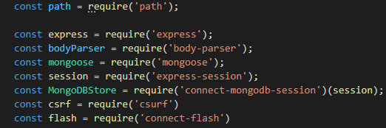
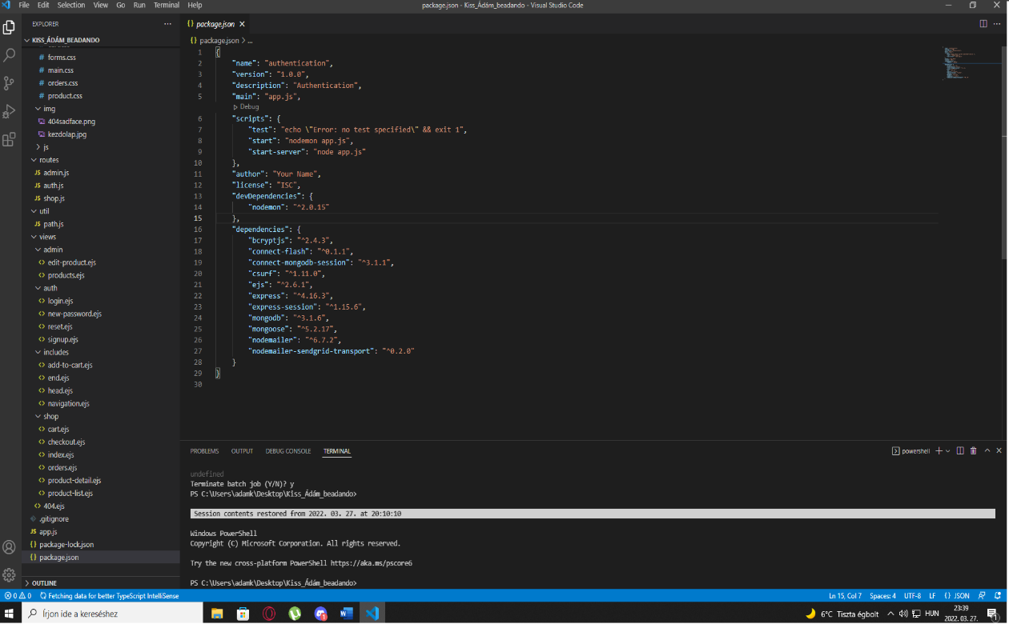
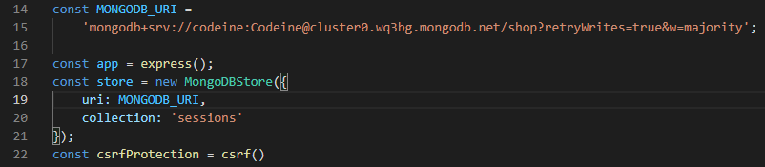
Hogyan építkezzünk?

Slide 9
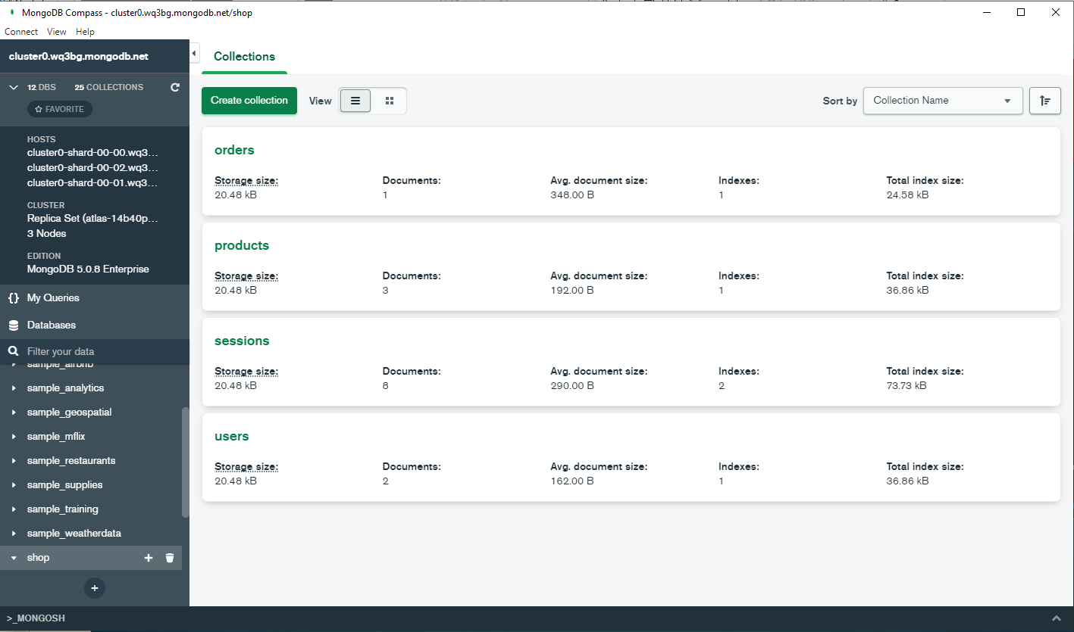
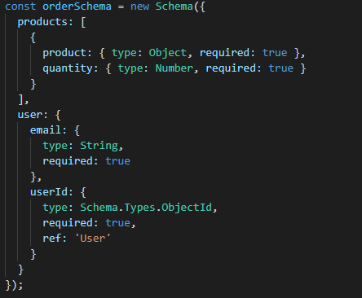
Hogyan építsük fel az adatbázis?

Slide 10
Why is the mobile app good?
We created the mobile application with the help of Xamarin, in which you can log in with two different methods based on your fingerprint and user.
After these two options, we will see our user data and we can actually place an order or place our order here as well

Slide 11
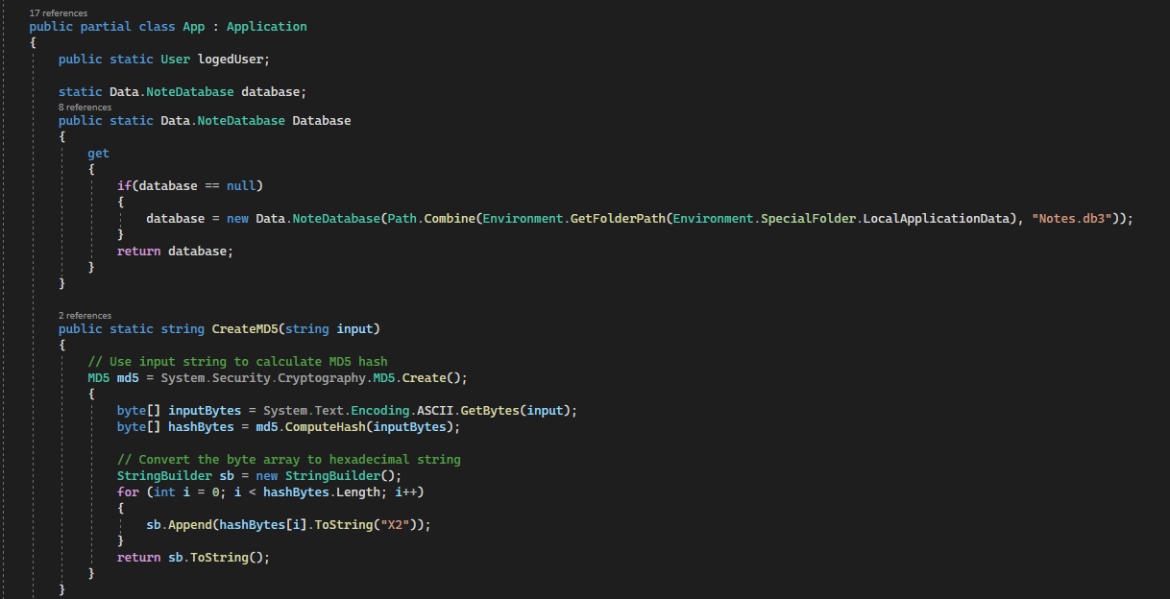
How the application is built?
The following image shows the basic pillars the contain the database and the login
You can still see the encryption that we have protected so that we can prevent abuse

Slide 12
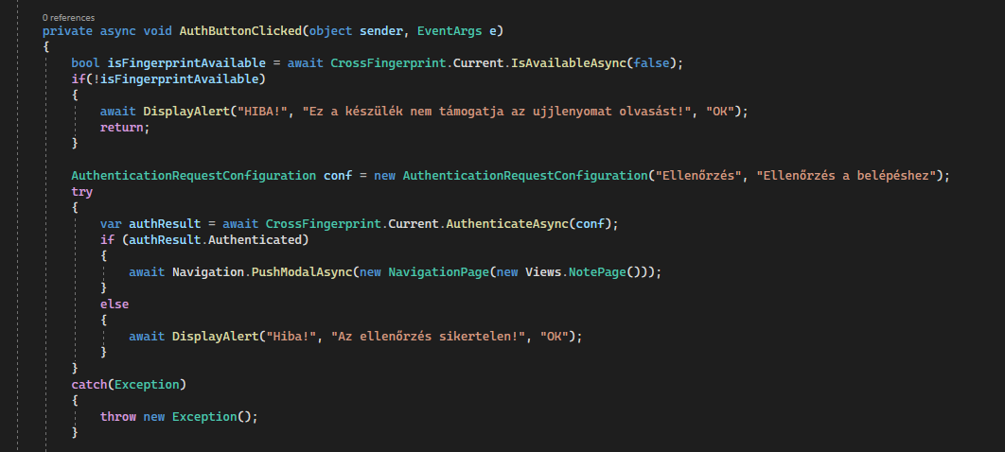
Két bejelentkező funkció?
Azért gondolkodtunk ezen a kettőn, hogy igazából maximális védelmet tudjuk tenni és védjük a felhasználóinkat.
Admin funkciót és hozzátettünk ezt még később lehet egy két faktoros azonosítással is lesz bővítve.

Slide 13
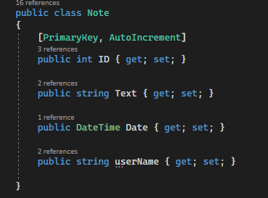
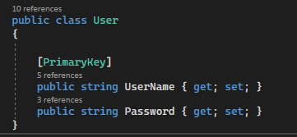
Hogyan tároljuk az adatokat benne?
Tárolásra különböző osztályokat használunk amelyet úgy nevezünk el, hogy a későbbiekben kitudjunk igazodni rajta.
Ezeket még lehet bővíteni majd ha a jövőben tervben lesz egy huzamosabb „fejlesztés” esetleg.

Slide 14


